Slide 1
Biochemie 1 voor bioinformatici
dr. Sanne Nabuurs

Slide 2
Les 1: Introductie

Slide 3
Wie ben ik?
Sanne Nabuurs
s.m.nabuurs@pl.hanze.nl
Achtergrond:
eiwit, structuur en dynamica
NMR spectroscopie (=analyse is bioinformatica!)
Fluorescentie spectroscopie

Slide 4
Inhoud biochemie 1
Eerste hoofdstukken “Biochemistry” Tymoczko
Zuren en basen
Aminozuren
Eiwit(structuur)
Enzymen
Evenwicht en kinetiek
Membranen

Slide 5
Inhoud biochemie 1 voor bioinformatica
Eiwitten
Lading
Structuurbepaling → Modelling
Structuur → PyMol
Enzymen
Evenwicht en energie
Kinetiek → Michealis-menten programmeren
Allosterie
Membraan(eiwitten)
Diffusie

Slide 6
Programma (voorlopig)
Les |  | Vorm | Inhoud | Hoofdstuk
Les 1 | Wk37 | Klas | Intro | 1 + 2
Les 2 |  | Klas | pH + buffers | 3
Les 3 | Wk 38 | Online | aminozuren | 3
Les 4 |  | Klas | Rekenen aminozuren Eiwitstructuur | 4
Les 5 | Wk 39 | Online | structuurbepaling | 4 + extra literatuur
Les 6 |  | klas | Aminozuurtoets structuurbepaling | Laptop mee
Les 7 | Wk 40 | klas | Enzymen | 6
Les 8 |  | klas | Michaelis menten | 7
Les 9 | Wk 41 | computerzaal | pymol
Les 10 | Wk 43 | klas | Allosterie en mechanismes | 7+8
Les 11 |  | Klas/online | Hemoglobine | 9
Les 12 |  | computerzaal | Programmeren michaelis menten | 7
Les 13 | Wk 44 | klas | Lipiden en membraaneiwitten | 12
Les 14 |  | klas | Vragen/oefententamen

Slide 7
Aminozurentoets (deel van tentamen)
in de toets wordt één kenmerk van het aminozuur gegeven (naam, 1-lettercode, 3-lettercode of de structuur) en de rest moet je zelf invullen
voor elk juist ingevulde naam, 1-lettercode en 3-lettercode van het aminozuur krijg je 1 pt; voor elk juist ingevulde structuur krijg je 2 punten.
In totaal zijn er 90 punten te halen, je cijfer wordt dan x/90*9+1
De volgorde van de aminozuren in de toets is niet dezelfde volgorde als in het document op Blackboard.
Oefenen met pythonprogramma en overzicht (BB)
Datum toets: do 30 september

Slide 8
Intro Hoofdstuk 1
Quiz

Slide 9
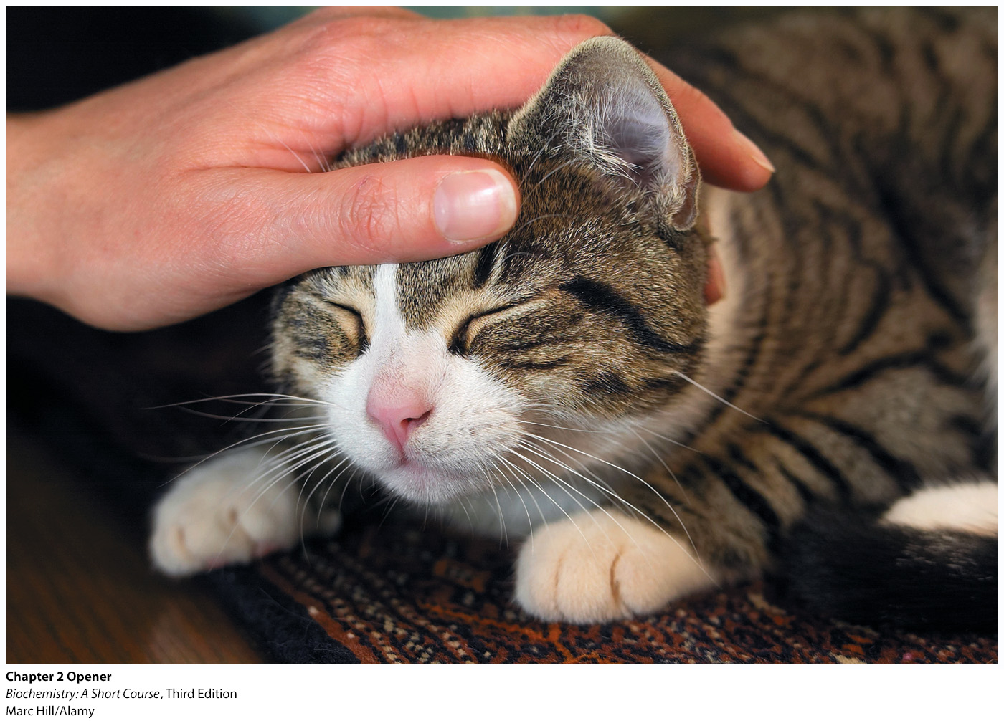
Hoofdstuk 2: water, zwakke bindingen, orde en chaos
Notes:
Wat weten jullie van water? bord

Slide 10
Water is het oplosmiddel van het leven

Slide 11
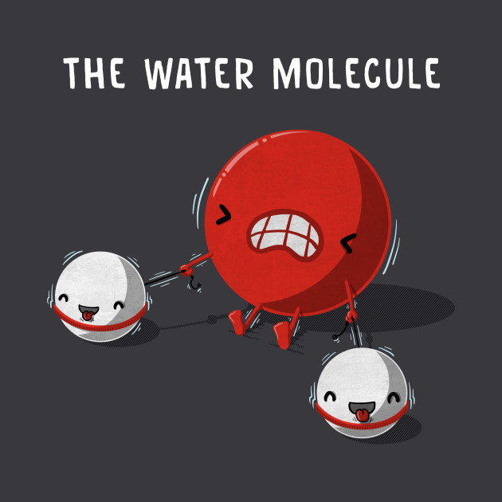
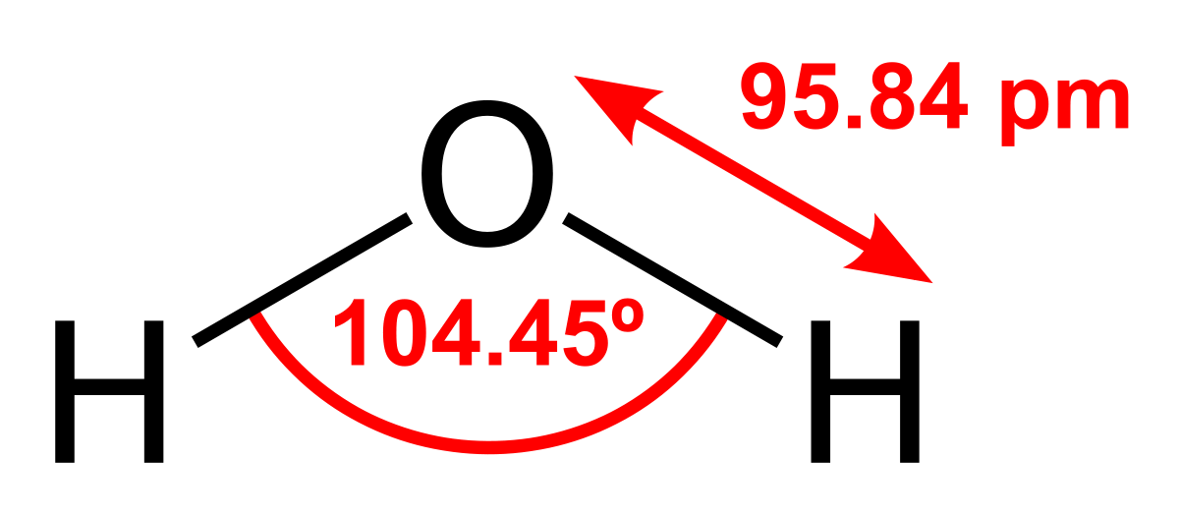
Water

Slide 12
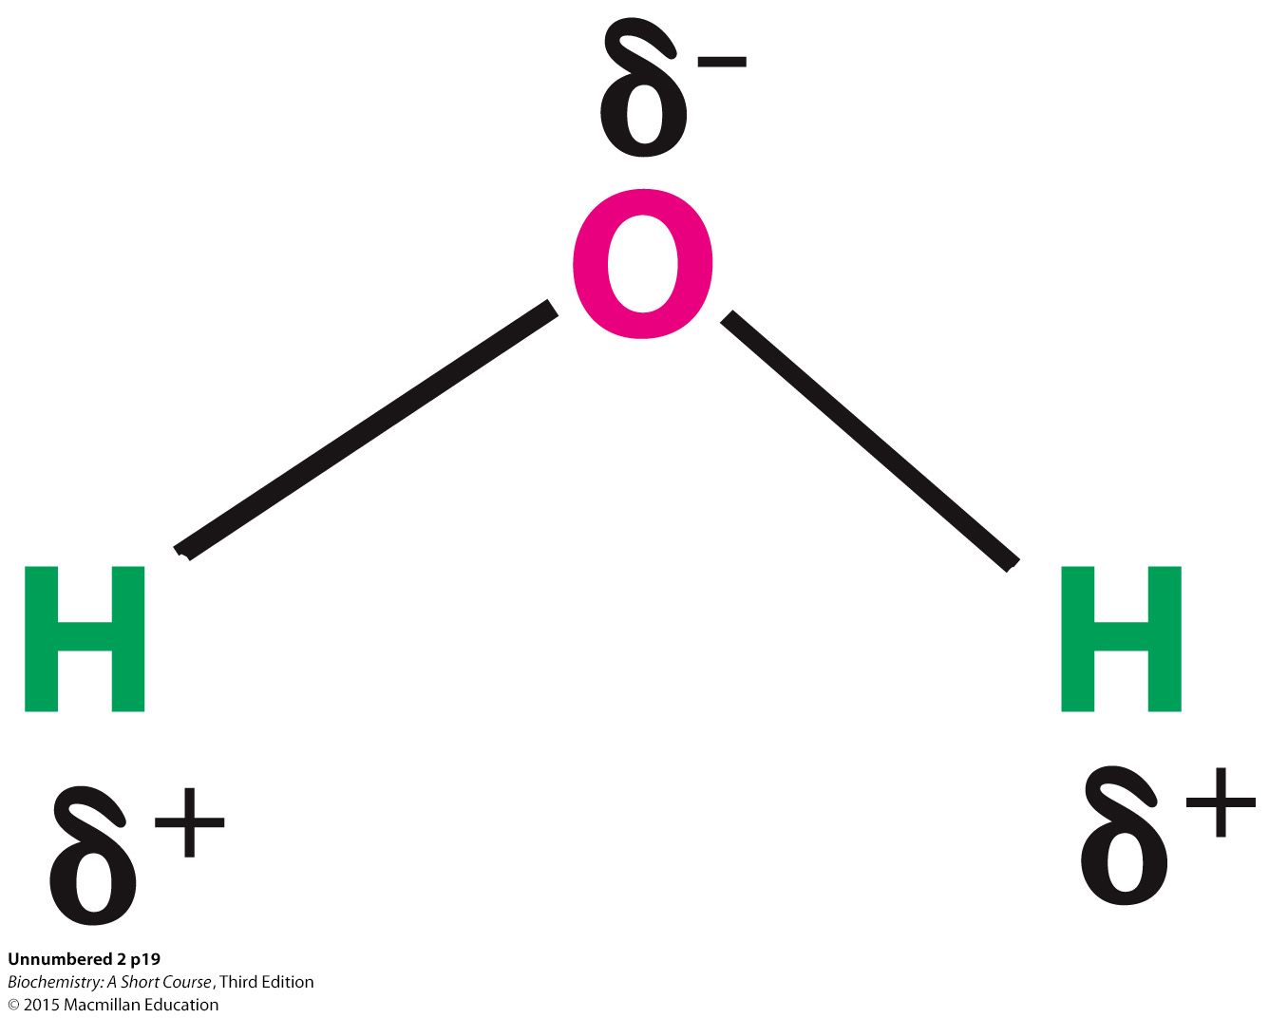
Water: een polaire stof
Een watermolecuul is polair omdat de atomen elektronegatief zijn. Ze willen graag elektronen naar zich toe trekken.
H (waterstof) en O (zuurstof) hebben beide een andere mate van elektronegativiteit
Dit leidt tot een partiële lading in een water molecuul
Notes:
Alle atomen hebben de neiging om de electronen in een verbinding naar zich toe te trekken. Het ene atoom trekt als het ware wat harder aan het atoom dan het andere atoom. Dit noemen we electronegativiteit. In een verbinding tussen twee gelijke atomen trekken beide atomen even hard aan de electronen. Echter, een verbinding tussen atomen met verschillende electronegativiteit zorgt voor een verschuiving van de electronen naar het atoom dat de hoogste electronegativiteit heeft. Hierdoor ontstaat er een partiele positieve en negatieve lading in de binding en dit wordt een polaire binding genoemd. Dit betekent niet automatisch dat het hele molecuul ook polair is.
Vragen: Kunnen jullie een voorbeeld geven? (CO2). Nu lijkt water in ook wel op CO2. Waarom heeft water wel polariteit?
De polariteit van H2O zorgt voor een aantal belangrijke eigenschappen, die we in de komende slides gaan behandelen.

Slide 13
(Zwakke) bindingen
Zwakke niet-covalente bindingen spelen een grote rol in de chemie van het leven: DNA repilcatie, vouwen van eiwit in werkende 3D structuren, signaal transductie etc…
Welke 3 niet-covalente bindingen kennen jullie?
Electrostatische interacties (ion-bindingen)
Waterstofbruggen
Van der waals interacties

Slide 14
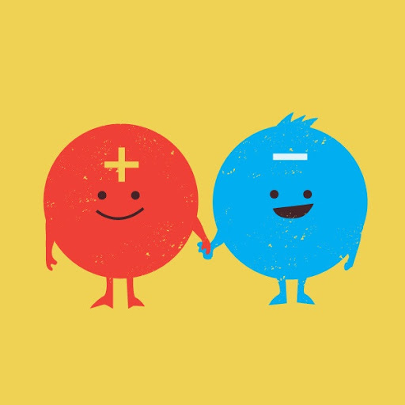
(Zwakke) bindingen
Electrostatische interacties (ion-bindingen)
Waterstofbruggen
Van der waals interacties
Allemaal gebaseerd op het basisprincipe:
opposites attract

Slide 15
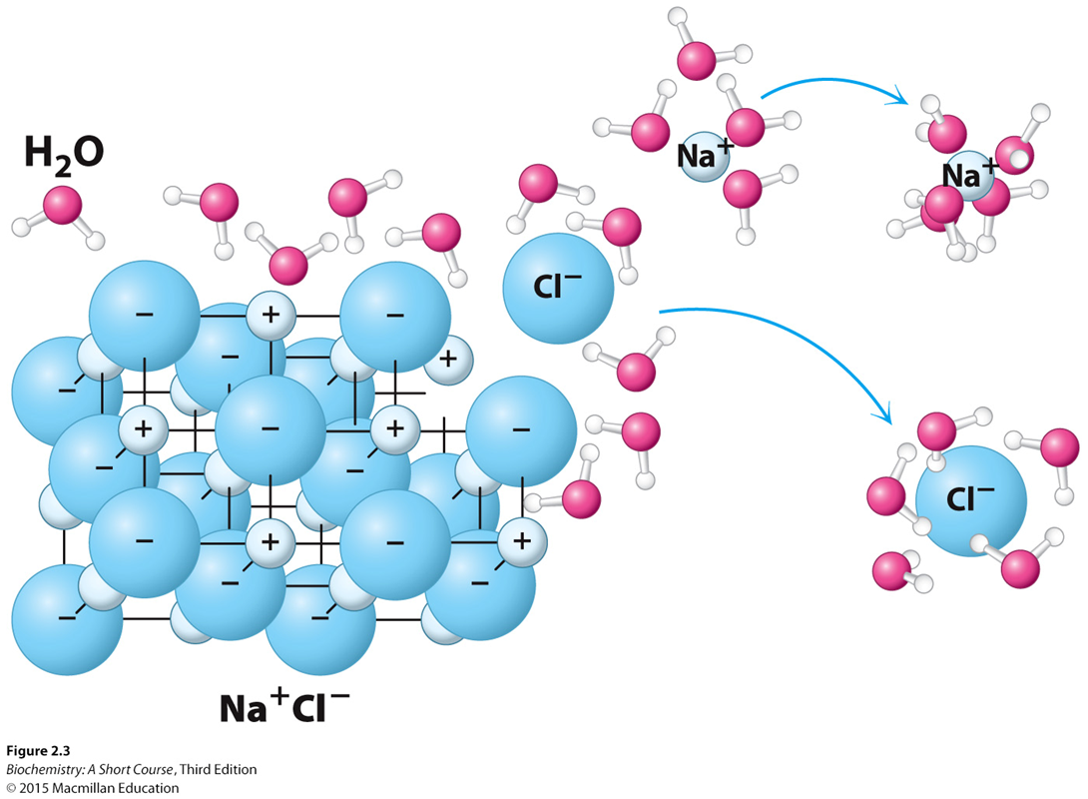
Electrostatische interactie
Ionische bindingen
water verzwakt electrostatische interacties

Slide 16
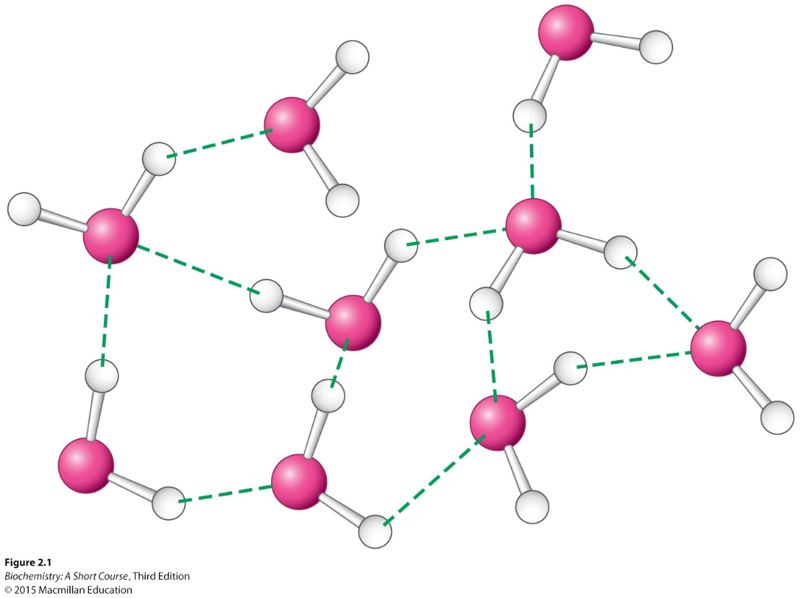
Waterstofbruggen
Een H^{δ+} kan binden met een O^{δ−}
◊ waterstofbrug

Slide 17
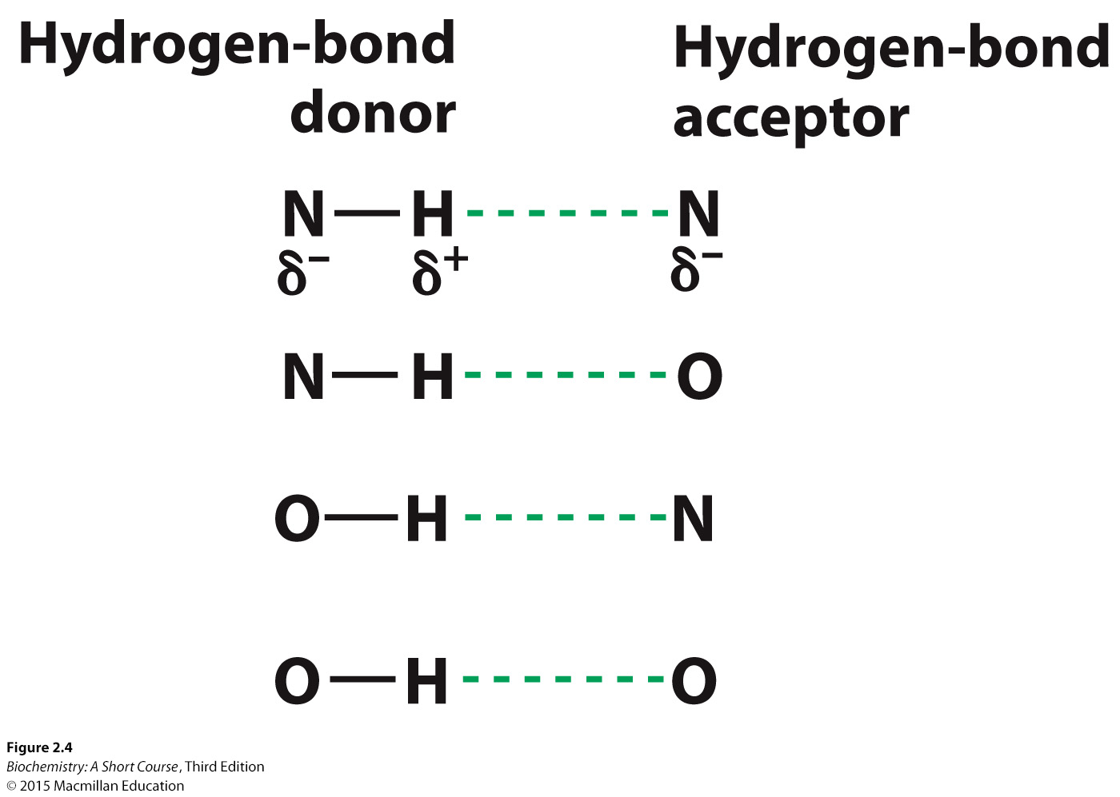
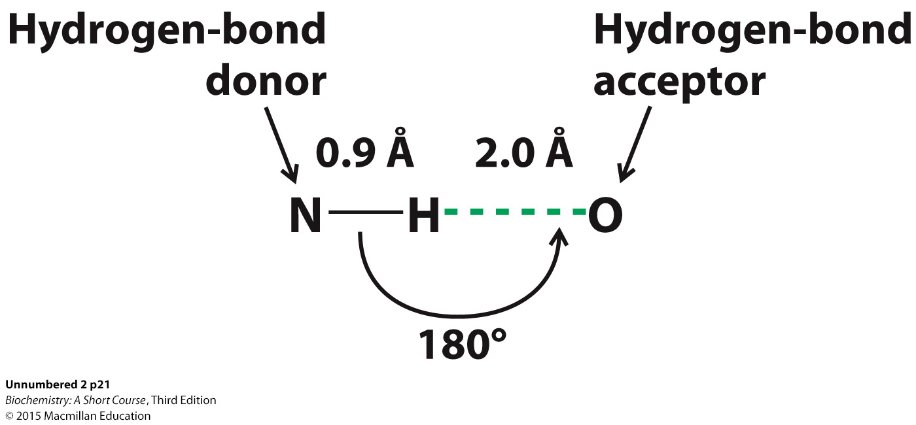
Waterstofbruggen
Door de sterke elektronegativiteit van N of O wordt H een beetje positief geladen
Deze H kan dat zwak binden aan een andere O of N
H: hydrogen bond donor
O: hydrogen bond acceptor
Meest sterk bij 180º
Grotere afstand dan covalent

Slide 18
Waterstofbruggen
De bindingsenergie van een waterstofbrug is niet groot. 8-20 kJ/mol tegenover ~400 kJ/mol voor een covalente binding
De impact van het kunnen vormen van H-bruggen is wel groot, zie deze tabel:
De kracht van H-bruggen is het grote aantal, elk H₂O molecuul kan 4 H-bruggen vormen → ijs

Slide 19
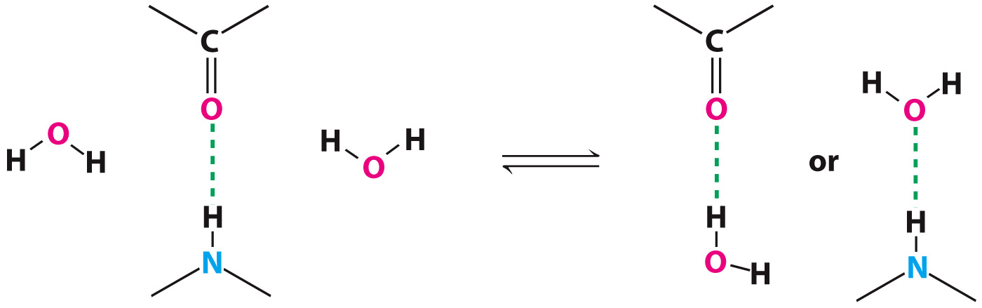
Effect van water op waterstofbruggen
Zonder water in de buurt is een waterstofbrug tussen twee moleculen veel sterker
Notes:
Hydrogen bonds between two molecules will be disrupted by water, in as much as water itself forms hydrogen bonds with the molecules.
Hydrogen bonding between two molecules is stronger in the absence of water.

Slide 20
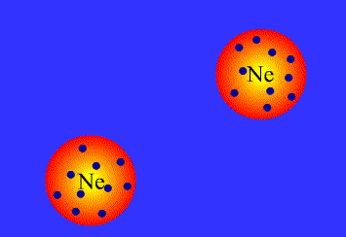
Van der Waals interacties
Ongeladen en apolaire moleculen of groepen worden ook aangetrokken door verschil in ladingen, dit noemen we Van der Waals interacties
Zelfs in ongeladen moleculen en atomen zijn er tijdelijke verschillen in lading, en deze trekken elkaar aan.

Slide 21
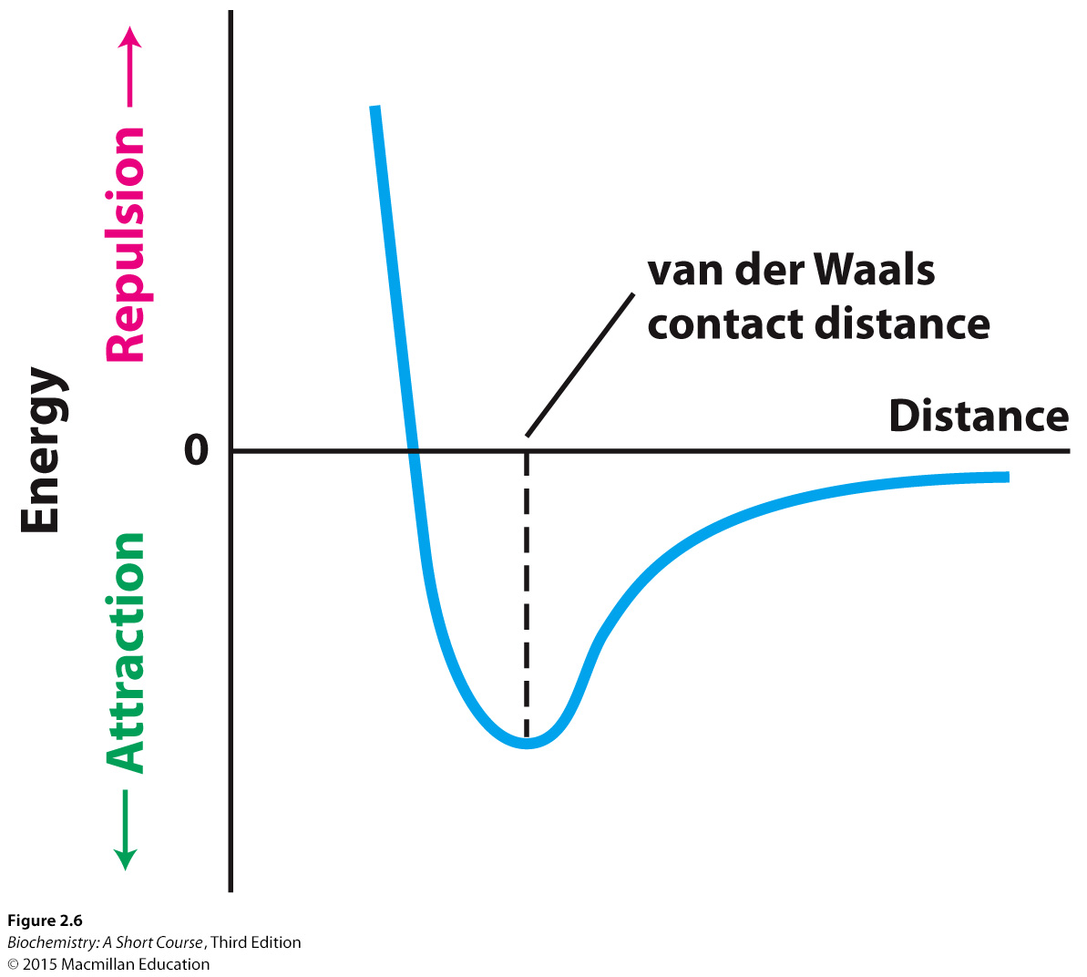
Van der Waals interacties
Deze aantrekking is optimaal op een specifieke afstand: De van der Waals contact distance
Energie is vrij klein, 2 tot 4 kJ mol⁻¹
Combinatie van meerdere atomen samen geeft grote energievoordelen

Slide 22
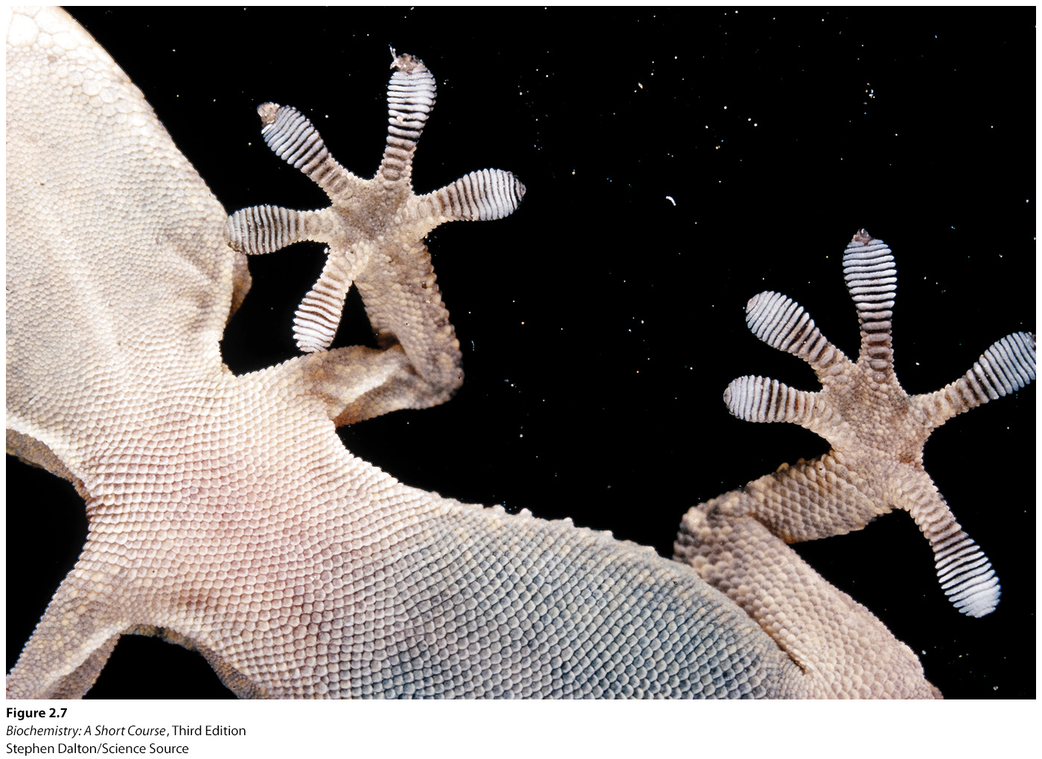
Van der Waals interacties

Slide 23
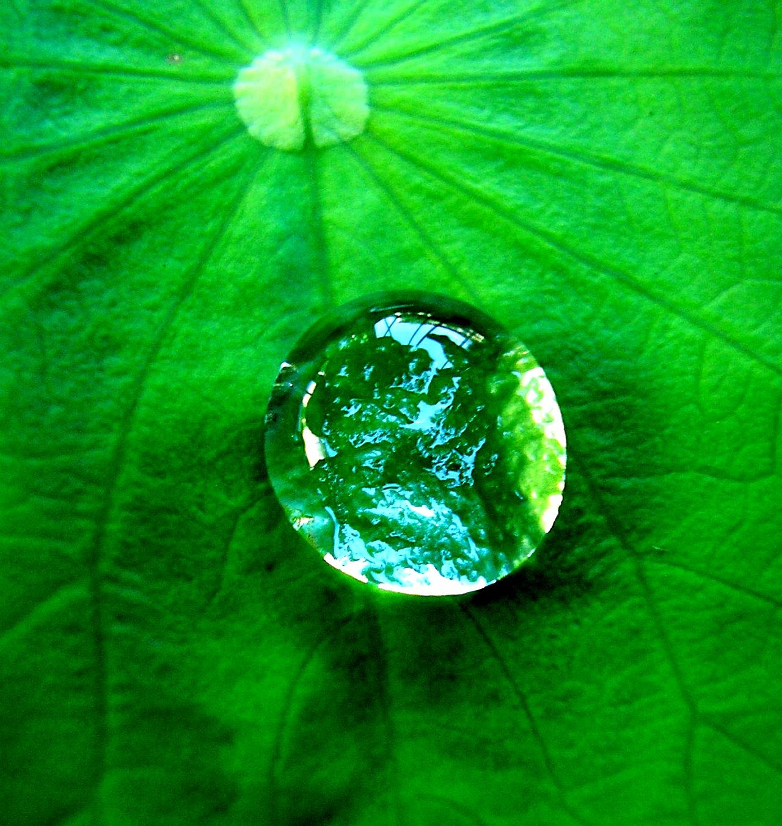
Hydrofoob effect

Slide 24
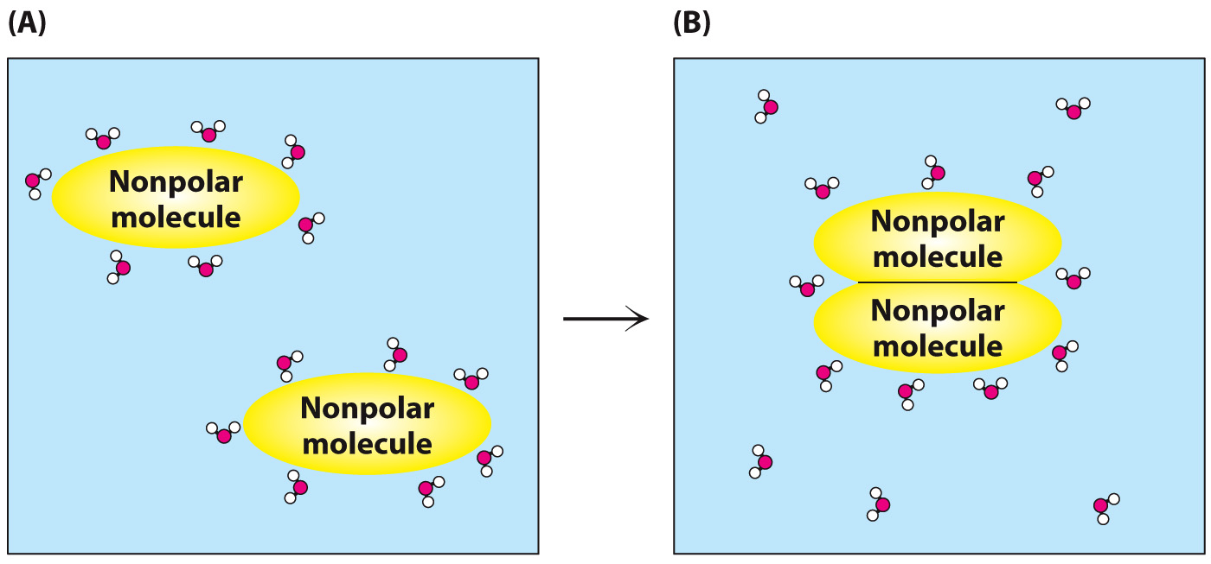
Hydrofoob effect
Watermoleculen die rondom een apolair molecuul zitten kunnen minder waterstofbruggen vormen
Zij vormen een 3D structuur, een sort “kooi”
Deze watermoleculen hebben een lage entropie

Slide 25
Hydrofoob effect
Als de apolaire molecule clusteren zijn er minder watermoleculen “gevangen” in deze structuur. Entropie neemt toe.
In de biochemie een heel belangrijke kracht: eiwitvouwing, vorming van membranen

Slide 26
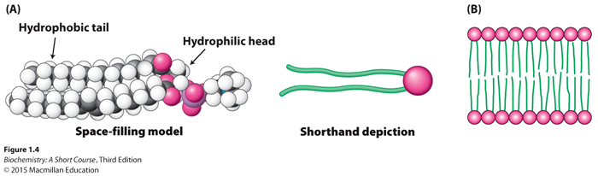
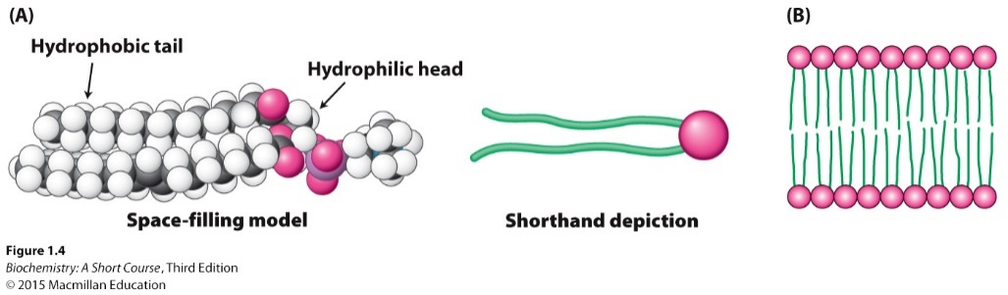
Hydrofoob effect in membranen
Stoffen waarbij er een duidelijke scheiding tussen een hydrofobe en hydrofiele kant zijn amfipatisch (=amfifiel)
Voorbeeld: zouten van vetzuren of fosfolipiden in membranen
Vormen micellen in water: geladen polaire groep heeft contact met water en de apolaire staarten zitten bij elkaar
Cellen: dubbel membraan

Slide 27
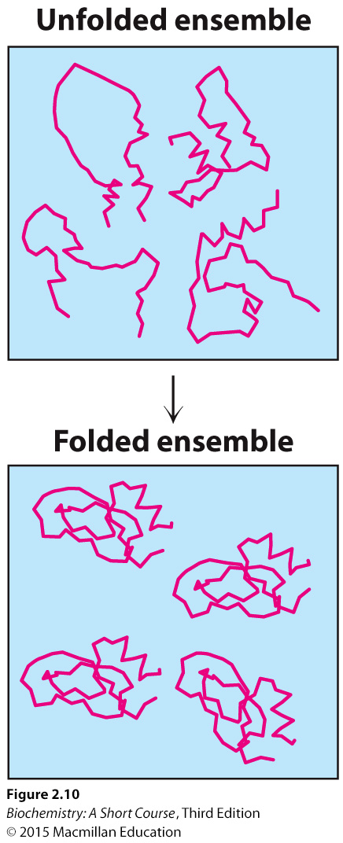

Hydrofoob effect in eiwitten
Hydrofoob effect is misschien de belangrijkste kracht voor het juist vouwen van eiwitten

Slide 28
Energie van bindingen
Energie
(kJ/mol)
Type binding
Covalent
O-H
460
H-H
416
C-H
413
Niet-covalent
waterstofbrug
20
ion-binding
20
van der Waals
4
hydrofobe interactie
4-12

Slide 29
Interacties in eiwitten

